Slide 1

Telegram Bots - BrawlStarsBuilds
Deniss Žuravels

Slide 2
📊Analīze
🔍 Problēmas apraksts:
Brawl Stars spēlētājiem bieži nav pieejama ātra un strukturēta informācija par varoņu buildiem (gadgets, star powers, gears)
Spēles laikā vai pirms tās spēlētājs vēlas ātri noskaidrot optimālo iestatījumu
Meklēt informāciju internetā ir laikietilpīgi un neefektīvi
🎯 Mērķauditorija:
Bērni un jaunieši vecumā no 7 līdz 25 gadiem
Aktīvi Brawl Stars spēlētāji

Slide 3
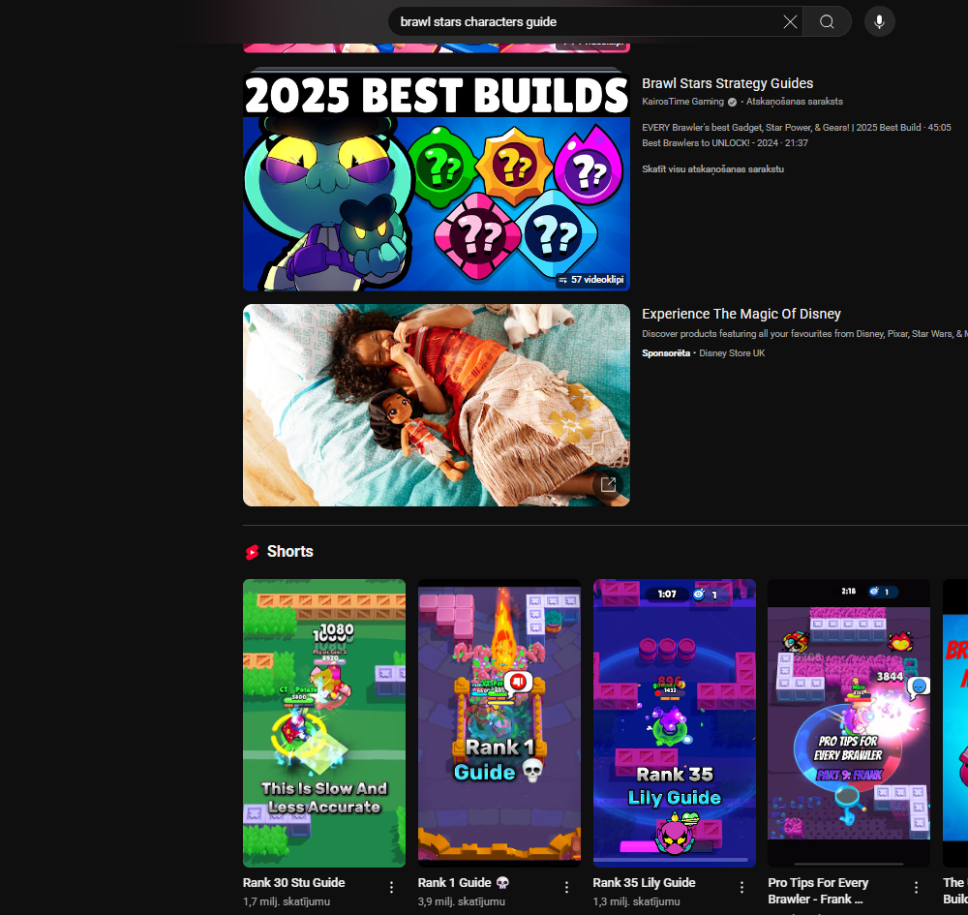
YouTube video
📋 Esošo risinājumu analīze:
Priekšrocības:
Detalizēts skaidrojums
Trūkumi:
Nav strukturēts, prasa daudz laika

Slide 4
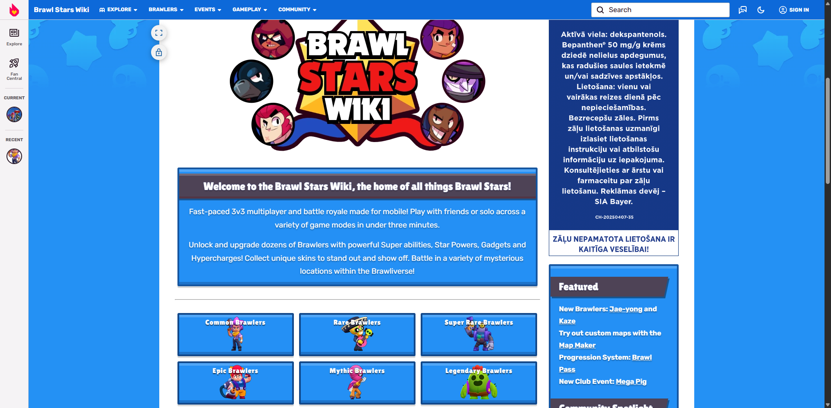
Fandom wiki
Priekšrocības:
Pilna informācija
Trūkumi:
Nav ērti pārskatāma mobilajās ierīcēs

Slide 5
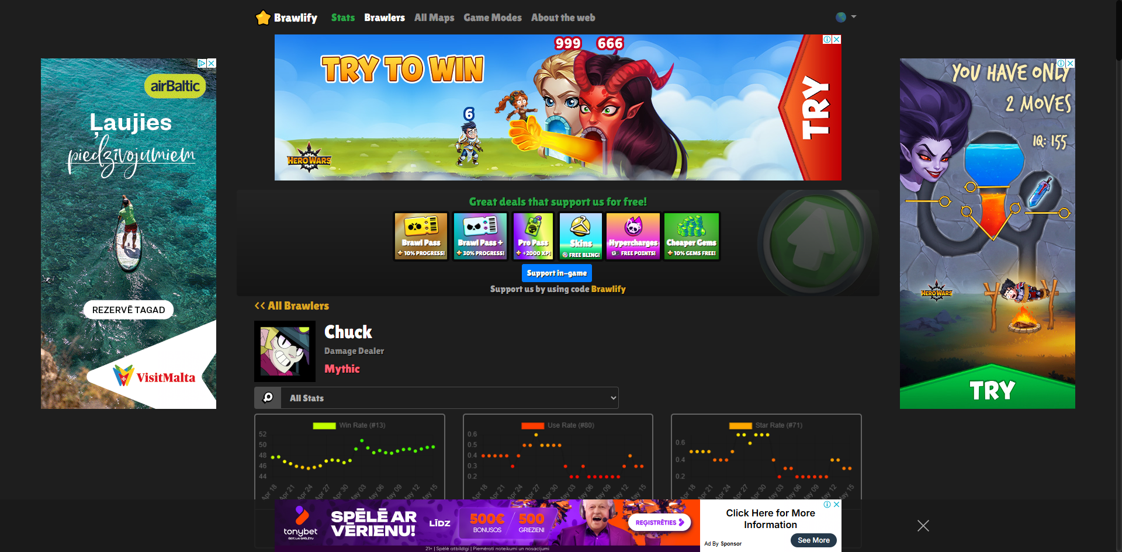
Starlist.pro
Priekšrocības:
Metas tier lists, labākie buildi katram varonim
Trūkumi:
Dažkārt nav aktuāli dati, daudz reklāmu

Slide 6
🛠️Projektēšana
Specifikācija:
Šis Telegram bots ļauj lietotājiem ērti apskatīt Brawl Stars varoņu “buildus”, izmantojot vienkāršu pogu izvēlni. Katram varonim bots sniedz šādu informāciju: Gadget, Star Power and Gears. Bots darbojas, izmantojot Python telebot bibliotēku, un datus iegūst no strukturēta JSON faila. Lietotājs mijiedarbojas ar botu tikai caur inline pogām, kas padara pieredzi ātru, vizuāli ērtu un bez kļūdu riska. Bots darbojas stabili un ir paredzēts gan mobilajām ierīcēm, gan datoriem.

Slide 7
🛠️Projektēšana
Funkcionālās prasības
Nefunkcionālās prasības
/start komanda uzrāda izvēlni ar pogām
Lietotājs var izvēlēties varoni, izmantojot pogas
Katram varonim bots atgriež character build info (gadget, star power, gears)
Ir pogas back and start over lai atgriezties atpakaļ
Pogas tiek automātiski ģenerētas no datu faila
Kods ir strukturēts, izmantojot snake_case, bez saīsinājumiem
Pogu skaits un teksti tiek validēti – nav tukšu lauku vai dublikātu
Īss atbildes laiks
Datu avots (JSON) ir strukturēts, un to var viegli atjaunināt.
Bots izmanto tikai autorizētas bibliotēkas (telebot, json)

Slide 8
Plānošana
Uzdevumi:
Izveidot JSON failu ar varoņu builds
Izstrādāt Telegram bota pamata struktūru
Izveidot pogas
Apstrādāt izvēli un attēlot attiecīgo build informāciju
Validēt JSON datus
Sagatavot testēšanas scenārijus
Sagatavot prezentāciju ar demonstrāciju

Slide 9
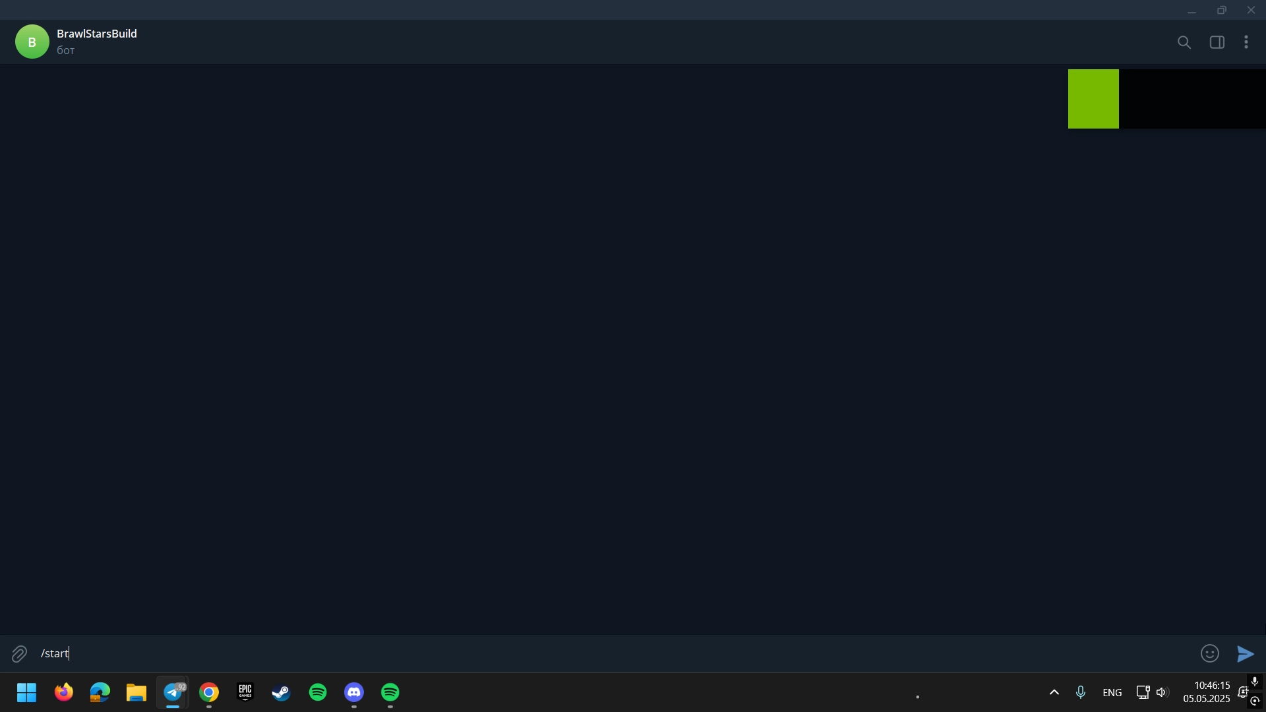
Risinājuma prezentācija

Slide 10

Paldies par uzmanību!

